Slide 1
SISTEM PENILAIAN PRAKTIK LAPANGAN TERBIMBING TAHUN 2018
PUSAT PENGEMBANGAN PRAKTIK PENGALAMAN LAPANGAN
UNIVERSITAS NEGERI YOGYAKARTA

Slide 2
PRAKTIK PENGALAMAN LAPANGAN (PPL)
SEBUTAN UNTUK PROGRAM SARJANA
KEPENDIDIKAN
PENDAHULUAN
.......
2016
PRAKTIK LAPANGAN TERBIMBING (PLT)
2017
&
2018
PROGRAM PENGENALAN LAPANGAN PERSEKOLAHAN (PLP)
(Permenristekdikti Nomor 55 Tahun 2017 tentang Standar Pendidikan Guru)
2019
.......

Slide 3
PENDAHULUAN
PLT (PPL istilah masa lalu, & PLP saat ini) adalah suatu program wajib pemagangan mahasiswa dalam proses penyiapan guru profesional pada jenjang Program Sarjana Pendidikan.
Guru adalah pendidik profesional dengan tugas utama mendidik, mengajar, membimbing, mengarahkan, melatih, menilai, dan mengevaluasi peserta didik pada pendidikan anak usia dini jalur pendidikan formal, pendidikan dasar, dan pendidikan menengah.(UU No. 14 Tahun 2005 tentang Guru dan Dosen).

Slide 4
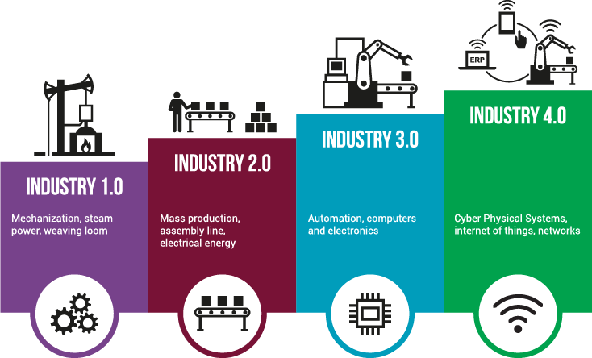
Industrial Revolution 4.0
PPT BU PAULINE
Steam, water, mechanical production equipment
MECHANIZATION
Division of labor, electricity, mass production
MASSIFICATION
Electronics, IT, automated production
AUTOMATION
Cyber physical system
DIGITALIZATION

Slide 5
The role of teacher college
PPT BU PAULINE
Teacher College
To create professional teachers
To create excellence generation

Slide 6
PLT UNTUK memantapkan kompetensi akademik MAHASISWA kependidikan
Menyongsong diterapkan & berlakukanya, Permenristekdikti Nomor 55 Tahun 2017 di UNY, maka mahasiswa PLT perlu didorong untuk:
1. menelaah kurikulum dan perangkat pembelajaran yang digunakan guru;
2. menelaah strategi pembelajaran yang digunakan guru;
3. menelaah sistem evaluasi yang digunakan guru;
4. membantu guru dalam mengembangkan RPP, media pembelajaran, bahan ajar, dan perangkat evaluasi;
5. menelaah pemanfaatan teknologi informasi dan komunikasi dalam pembelajaran;
6. latihan mengajar dengan bimbingan guru pamong dan dosen pembimbing PLT, dengan tujuan merasakan langsung proses pembelajaran, serta pemantapan jati diri calon pendidik;
7. melaksanakan tugas-tugas pendampingan peserta didik dan kegiatan ekstrakurikuler; dan
8. membantu guru dalam melaksanakan tugas-tugas pekerjaan administasi guru.

Slide 7
AGAR TUJUAN PLT TERCAPAI, MAKA DPL PERLU DAN HARUS:
Melakukan pembimbingan secara intensif, baik melalui kegiatan tatap muka maupun melalui media komunikasi lainnya.
Melakukan pembimbingan paling sedikit 4 (empat) kali bimbingan di sekolah mitra.
Proses pembimbingan oleh DPL PLT meliputi:
(a) refleksi hasil kegiatan yang dilakukan mahasiswa;
(b) identifikasi permasalahan & hambatan yang dihadapi mahasiswa; serta
(c) identifikasi alternatif solusi permasalahan yang dihadapi mahasiswa.
Melakukan penilaian secara langsung maupun tidak langsung.

Slide 8
PENILAIAN PLT
adalah prosedur yang digunakan untuk mendapatkan informasi tentang prestasi atau kinerja mahasiswa peserta PLT, dan hasil penilaian tersebut digunakan sebagai dasar evaluasi.
PENILAIAN GURU PAMONG
Rencana & Proses Pembelajaran
Kompetensi Kepribadian & Sosial
PENILAIAN DPL
Rencana Pembelajaran
Proses Pembelajaran
Kompetensi Kepribadian & Sosial
Laporan PLT
PENILAIAN TEMAN MAHASISWA
Kompetensi Kepribadian
Kompetensi Sosial
TUGAS DPL
MEREKAP &
MEMVALIDASI
NILAI AKHIR

Slide 9
BERDASAR KELOMPOK FORMAT PENILAIAN PRAKTIK LAPANGAN TERBIMBING
Ada 5 (lima) kelompok format yang digunakan:
1. Format Penilaian untuk Prodi Guru PAUD
2. Format Penilaian untuk Prodi PGSD
3. Format Penilaian untuk Prodi Bimbingan Konseling
4. Format Penilaian untuk Sekolah Menengah
5. Format Penilaian untuk Lembaga/Klub

Slide 10
FORMAT PENILAIAN PLT 2018
CONTOH, SETIDAKNYA ADA 6 FORMAT YANG HARUS DIISI
FO1 Untuk menilai Rencana Pelaksanaan Pembelajaran
FO2 Untuk menilai Proses Pembelajaran
FO3 Untuk menilai Kompetensi Kepribadian
FO4 Untuk menilai Kompetensi Sosial
FO5 Untuk menilai Laporan PLT
FO6 Untuk merekap Nilai PLT

Slide 11
FORMAT PENILAIAN RENCANA PEMBELAJARAN (F01)
NO | FOKUS PENILAIAN | SKOR PEMBELAJARAN KE
 |  | 1 | 2 | 3 | 4 | 5 | 6
1. | Perumusan Indikator Pembelajaran
2. | Pemilihan dan Pengorganisasian Materi Ajar
3. | Penilaian Karakter
4. | Pemilihan Media/Alat Pembelajaran
5. | Skenario/Kegiatan Pembelj/Metode Saintifik
6. | Pemilihan Sumber Belajar
7. | Penilaian Hasil Belajar

Slide 12
FORMAT PENILAIAN PROSES PEMBELAJARAN (F02)
NO | FOKUS PENILAIAN | PRAKTIK KE
 |  | 1 | 2 | 3 | 4 | 5 | 6
1. | Membuka Pembelajaran
2. | Menyampaikan Materi
3. | Interaksi Pembelajaran; Skenario pembelajaran (Metode Saintifik/Problem Based Learning, Discovery Learning)
4. | Penggunaan Bahasa; Penampilan Alokasi Waktu
5. | Evaluasi
6. | Menutup Pelajaran

Slide 13
FORMAT PENILAIAN KOMPETENSI KEPRIBADIAN (F03)
NO | KOMPONEN/ASPEK | WAKTU PENILAIAN
 |  | Mulai | Akhir
1. | Keramahan
2. | Kesupelan
3. | Kekritisan
4. | Kekreatifan
5. | Ketenangan
6. | Kepercayaan Diri
7. | Kesopanan
8. | Kelancaran Berbicara
9. | Kehangatan dalam Berkomunikasi
10. | Kematangan/Kedewasaan
11. | Kesahajaan
12. | Kerapian
13. | Kesopanan dalam Penampilan

Slide 14
FORMAT PENILAIAN KOMPETENSI SOSIAL (F04)
NO | KOMPONEN/ASPEK | WAKTU PENILAIAN
 |  | Mulai | Akhir
1. | Kesimpatisan dan keempatian pada murid/jeman sejawat
2. | Kepatuhan terhadap keputusan bersama
3. | Kerjasama dalam kelompok/organisasi
4. | Kerjasama dengan anak didik
5. | Keterlibatan di lingkungan kerja
6. | Kedisiplinan
7. | Rasa hormat/penghargaan pada orang lain

Slide 15
FORMAT PENILAIAN LAPORAN PLT (F05)
NO | KOMPONEN LAPORAN YANG DINILAI | NILAI MAX | KODE KOMP | NILAI
1. | Isi Laporan | 40 | N₁
2. | Simpulan dan saran | 30 | N₂
3. | Sistematika Penulisan, tata Tulis, dan Bahasa | 30 | N₃
Nilai Laporan PLT

Slide 16
FORMAT REKAPITULASI NILAI PLT (F06)
PROGRAM | KOMPONEN YANG DINILAI | ASAL NILAI | NILAI RIIL (0-100) | BOBOT | NILAI (Bobot x Nilai Riil
PLT | 1. Perencanaan Pembelajaran | F01 |  | 2
 | 2. Proses Pembelajaran | F02 |  | 4
 | 3. Kompetensi kepribadian | F03 |  | 2
 | 4. Kompetensi Sosial | F04 |  | 1
 | 5. Laporan PLT | F05 |  | 1
TOTAL NILAI PLT

Slide 17
CATATAN:
Untuk pelaksanaan PLT tahun 2018, PP-PPL & PKL tidak mencetak buku penilaian;
Untuk keperluan penilaian PLT tahun 2018, Bapak/Ibu DPL dimohon melakukan penilaian secara “daring”;
PP-PPL & PKL atas dukungan penuh Bapak Wakil Rektor 1 sedang menyiapkan Pedoman PLP 1, Pembelajaran Mikro, & PLP 2 termasuk instrumen penilaiannya.

Slide 18
SISTEM PENILAIAN PLT
Seiring dengan sistem penilaian yang dikembangkan di UNY, maka penilaian PLT juga mengikuti sistem daring.
Teknis, mekanisme, dan sistem penilaian PLT tahun 2018 akan dijelaskan dan didemokan oleh bapak Aam Abraham (Puskom).

Slide 19
TERIMA KASIH
DAN
MOHON MAAF

